Slide 1
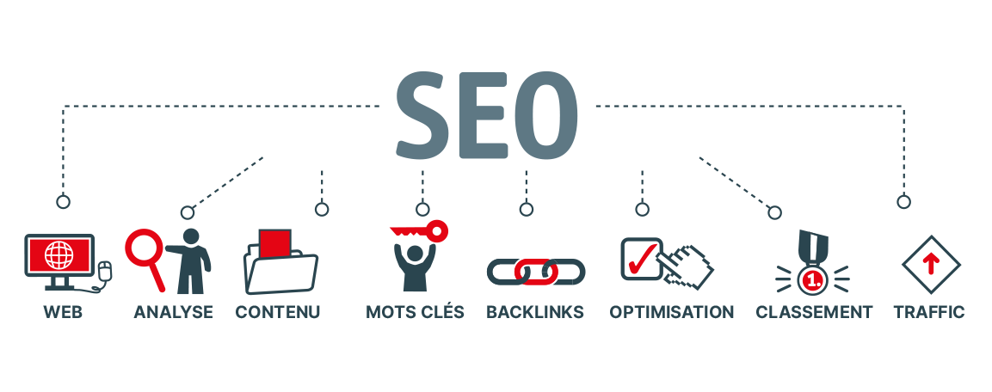
L’évolution du SEO

Slide 2
Sommaire
Origine du SEO
Ce qu’est le SEO / A quoi ça sert ?
Technique de SEO
Question réponse

Slide 3
Origine du SEO
1997 : apparition du terme Search Engine Optimization
Suite aux problèmes soulevés par l’indexation des sites web et par la prise en compte de la visibilité d’un site web dans ce paramètre, apparaît le terme SEO. Ce dernier devient, à partir du milieu des années 90, un véritable champ de compétences.
1998 à 2005 : l’arrivée de Google sur le marché

Slide 4
SEO
Search Engine Optimisation
ensemble des techniques mises en œuvre pour améliorer la position d’un site web sur les pages de résultats des moteurs de recherche
Améliorer la visibilité d’un site WEB
gagner des places sur les moteurs de recherche

Slide 5

Techniques SEO
L’optimisation on-page ou on-site est l’ensemble des techniques visant à améliorer la qualité du contenu d’un site / page web.
Voici les différentes techniques :
Balise Title
Balises Meta (Meta description, robots, keywords)
Balisage sémantique (H1-H6)
URLs
Contenu de la page (Body)

Slide 6
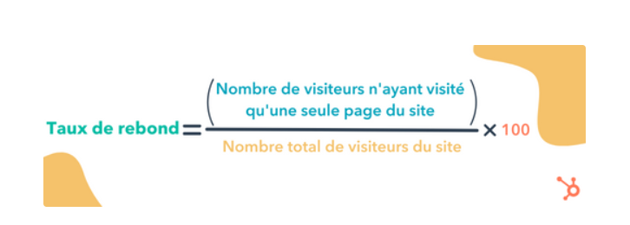
Expérience utilisateur (UX) :
ergonomie du site : apparence et qualité
taux de rebond
taux de conversion
parcours utilisateur

Slide 7
Les éléments techniques liés à l’infrastructure du site (code HTML, nom de domaine
Poids et vitesse de chargement d’une page (très important)
Apparence et qualité du site
Architecture et arborescence

Slide 8
Note utiles
SEO très important pour les grandes entreprise même primordiale
Souvent passe par des agences agences SEO.

Slide 9
Q/A
Posez vos question

